Slide 1



Thứ Sáu ngày 5 tháng 12 năm 2025
Tin học
Tạo bài trình chiếu (Tiết 2)

Slide 2
2. THỰC HÀNH TẠO VĂN BẢN TRÊN TRANG CHIẾU
NHIỆM VỤ: Em hãy thực hiện các yêu cầu sau:
a) Tạo bài trình chiếu có chủ đề giới thiệu về cảnh đẹp ở địa phương em với gợi ý sau:
Trang 1: Tiêu đề, họ tên, lớp. | Trang 2: Liệt kê danh sách một số địa danh.
Trang 3: Một hình ảnh về phong cảnh quê hương, có chú thích cho hình ảnh. | Trang 4: Lời mời đến thăm.
b) Lưu tệp trình chiếu với tên Cảnh đẹp quê hương vào thư mục Lớp 4B trên màn hình nền và thoát khỏi phần mềm.

Slide 3
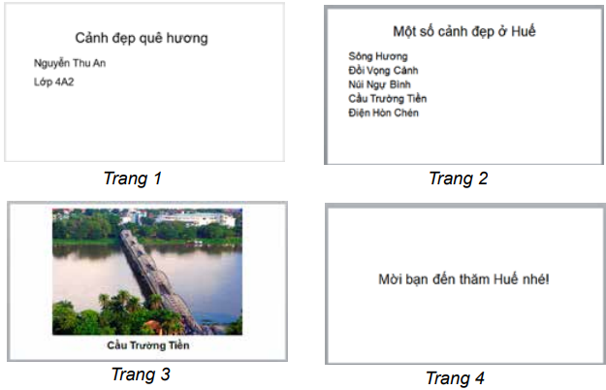
Hướng dẫn:
a) Để tạo bài trình chiếu em làm như sau:
Bước 1: Khởi động phần mềm trình chiếu.
Bước 2: Tạo bốn trang chiếu, gõ nội dung và chèn thêm ảnh.

Slide 4


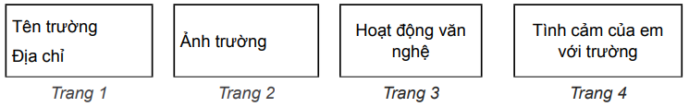
LUYỆN TẬP
1. Để có từ khiêm tốn, em sẽ gõ như thế nào theo kiểu Telex?
A. khieem toons B. khiem toonr C. khieem toonr D. khieem toonf
2. Em hãy tạo bốn trang chiếu với chủ đề giới thiệu trường em theo gợi ý sau:
Lưu tệp với tên Trường em vào thư mục Lớp 4B trên màn hình nền.

Slide 5


VẬN DỤNG
Em hãy tạo bài trình chiếu gồm 4 trang để giới thiệu về môn thể thao mà em yêu thích theo gợi ý sau:
Lưu tệp với tên Thể thao vào thư mục Lớp 4B trên màn hình nền.

Slide 6


non
Ong
học
việc
Chú Ong non đang cố gắng học việc. Các em hãy giúp đỡ chú Ong bằng cách trả lời đúng các câu hỏi nhé.

Slide 7

Câu 1: Để thêm 1 trang trình chiếu mới, trong thẻ Home em chọn nút lệnh nào?
A. New Slide
B. Layout
C. Paste
D. Copy

Slide 8
Câu 2: Để có từ đi học, em sẽ gõ như thế nào theo kiểu Telex?
ddi hocx
B. ddi hocj
C. Ddi hocs
D. ddi hocf

Slide 9
Câu 3: Để lưu tệp trình chiếu, em chọn lệnh Save trong bảng chọn……
A. Home
B. File
C. Insert
D.View

Slide 10
Câu 4: Để chèn hình vào trang trình chiếu trong thẻ Insert em chọn nút lệnh nào?
A. New Slide
B. Layout
C. Paste
D. Pictures

Slide 11
cảm ơn
Ong non
các bạn
nhỏ

Slide 12



L
L
LOVE
TẠM BIỆT VÀ HẸN GẶP LẠI
G
PIRCE
L
S
T
H
L

